Slide 1
Монголын шүүгчдийн холбоо
2023 ОНЫ ҮЙЛ АЖИЛЛАГААНЫ ТАЙЛАНГИЙН ГҮЙЦЭТГЭЛ

Slide 2
ШҮҮГЧДИЙН ХОЛБООНЫ 2023 ОНЫ ГҮЙЦЭТГЭСЭН АЖИЛ
9 ЧИГЛЭЛ
32 ТӨРӨЛ

Slide 3
Дотоод зохион байгуулалт
Шүүгчдийн холбооны төсөвт өөрчлөлт оруулалгүйгээр ажлын албыг бэхжүүлж:
Гүйцэтгэх захирал: Т.Туяа
Олон нийттэй харилцах хэвлэл мэдээллийн ажилтан М.Наранчимэг
Эрх зүйч, судлаач-гүйцэтгэх захирлын туслах ажилтан Б.Жавзандулам гэсэн бүрэлдэхүүнтэй ажиллаж байна.

Slide 4
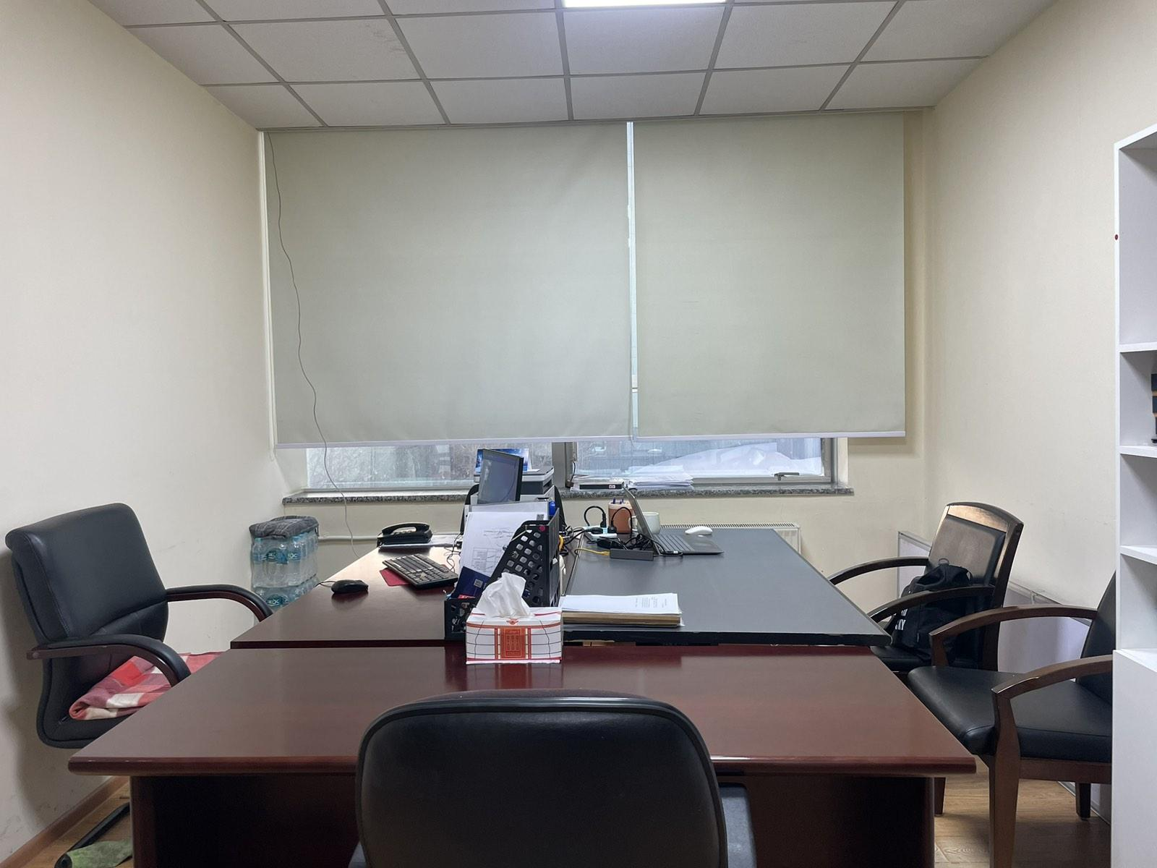
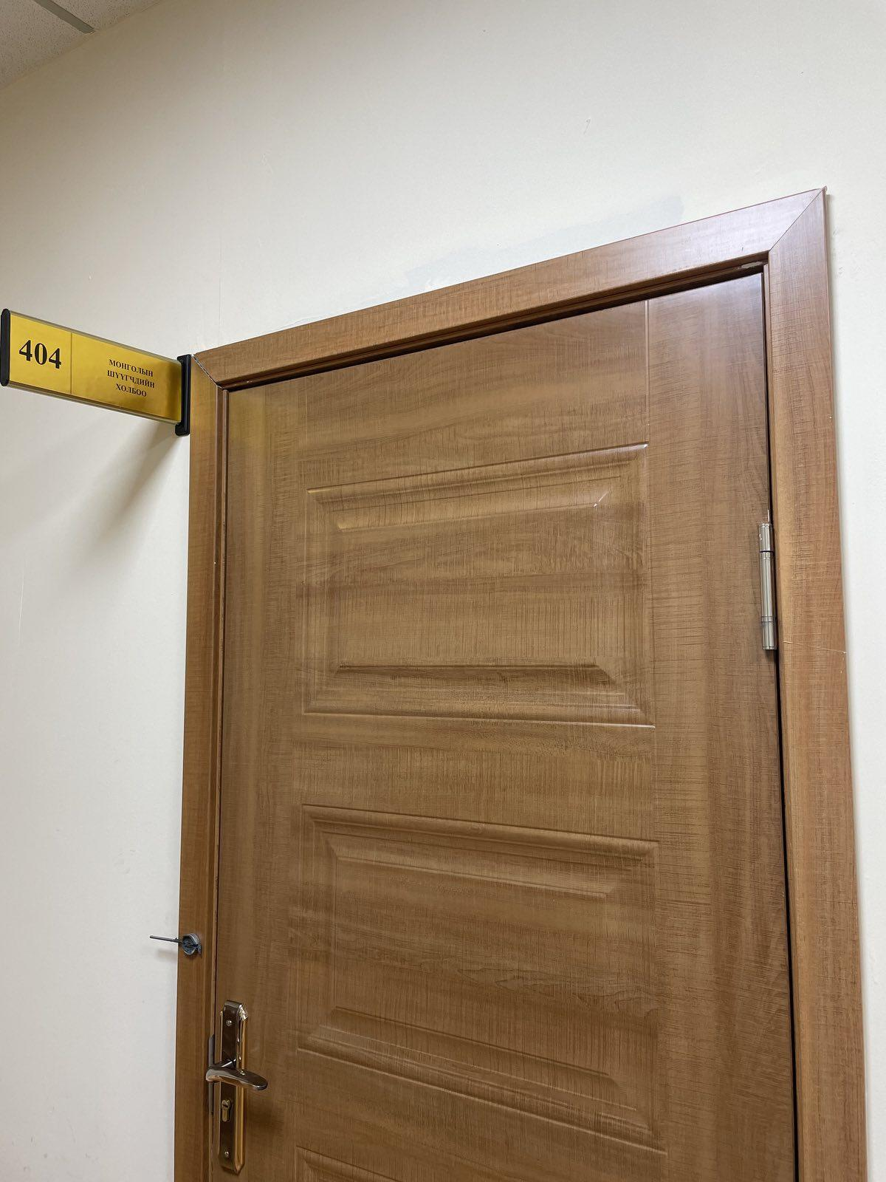
Шүүгчдийн холбоо байртай болов.
Ажлын орчин бүрдүүлж хүртээмжтэй ажиллах, гишүүн шүүгчид хүссэн үедээ Гүйцэтгэх захирал, туслахтай шууд холбогдох орчин бүрдсэн.

Slide 5
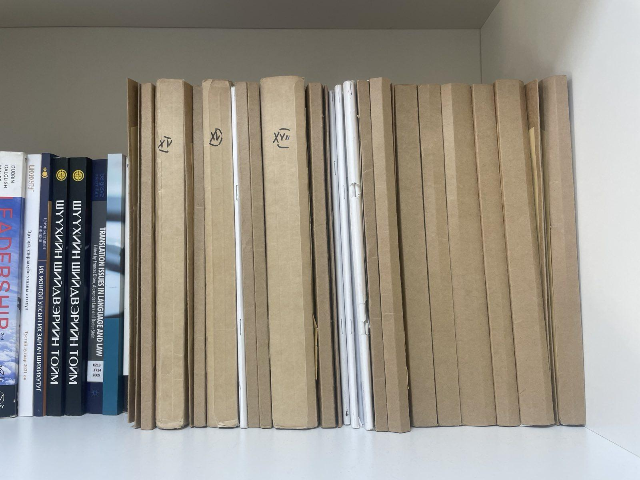
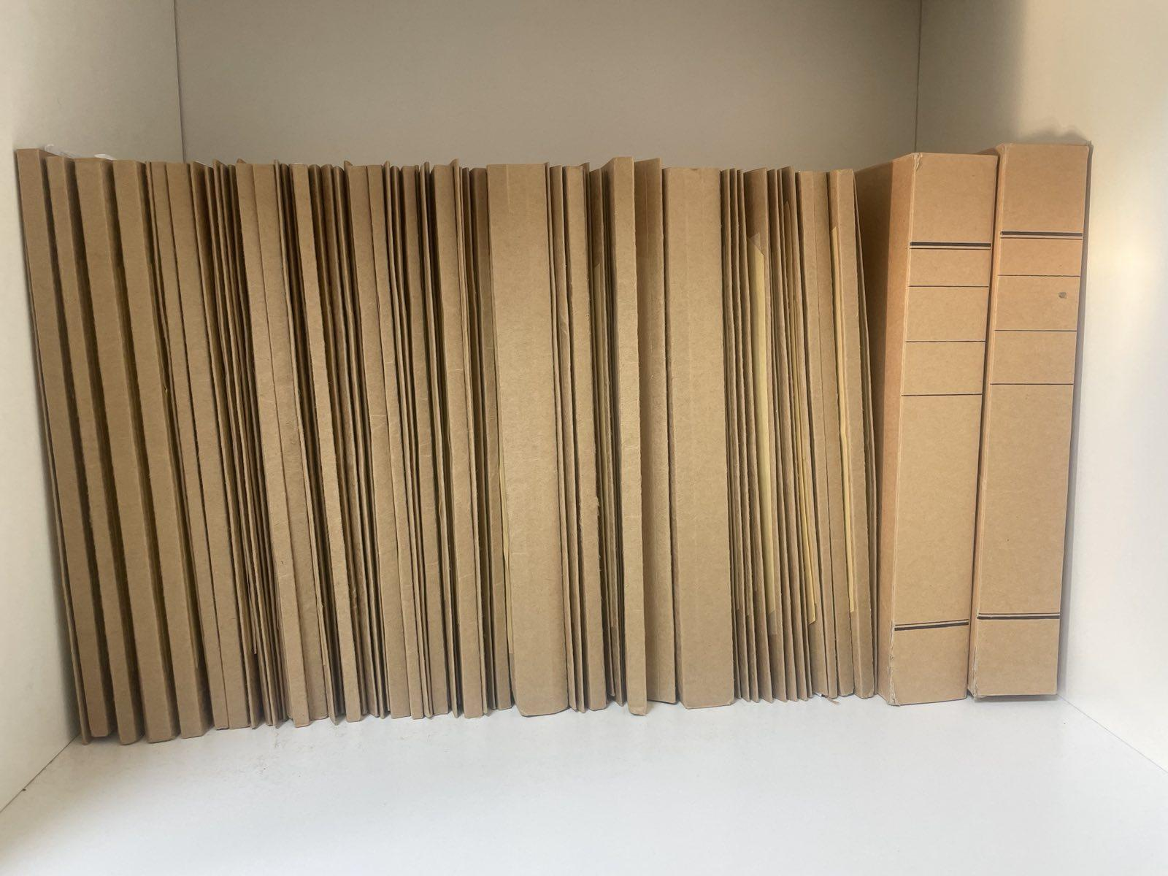
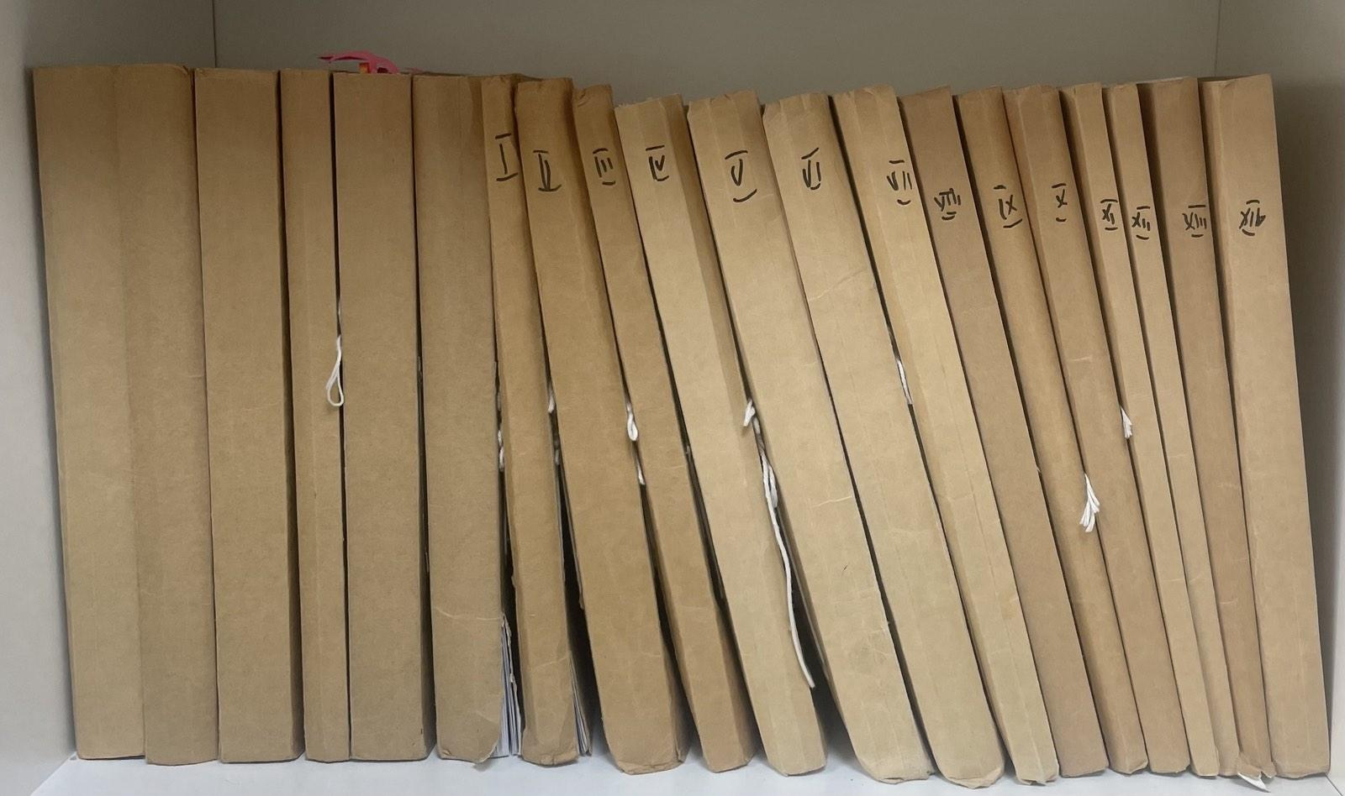
Шүүгчдийн холбооны 2019-2023 оны баримт бичгүүдийг мэргэжлийн архивчийн зөвлөмжөөр архивын нэгж үүсгэн хадгалав.

Slide 6
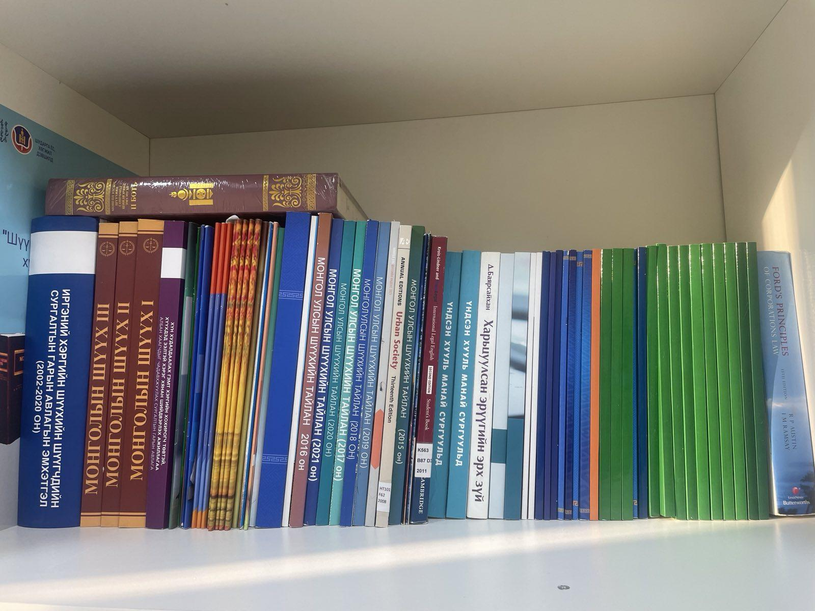
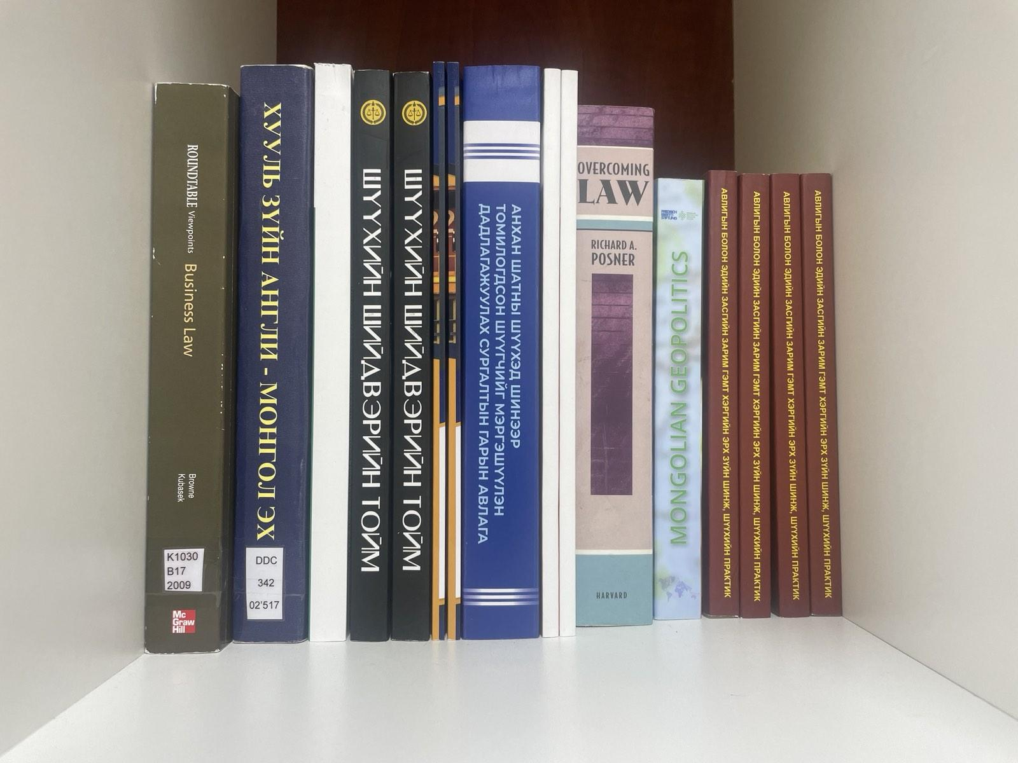
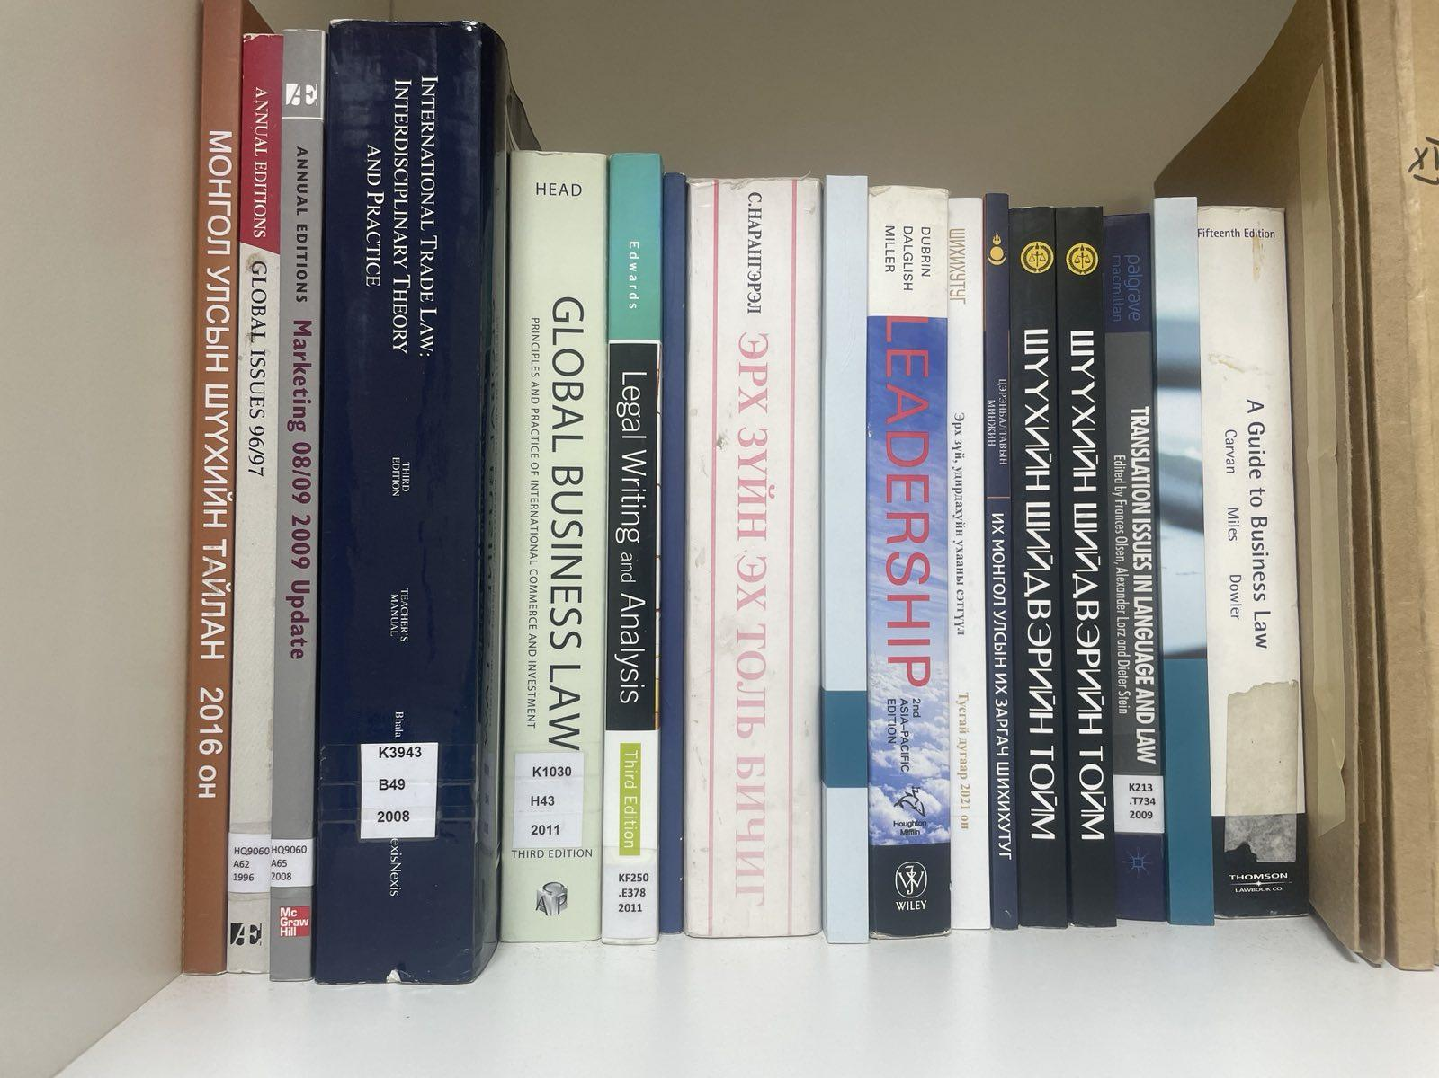
Мэргэжлийн номын фонд үүсгэж гишүүн шүүгчдэд гэрээр ном олгох үйлчилгээг эхлүүлэв.

Slide 7
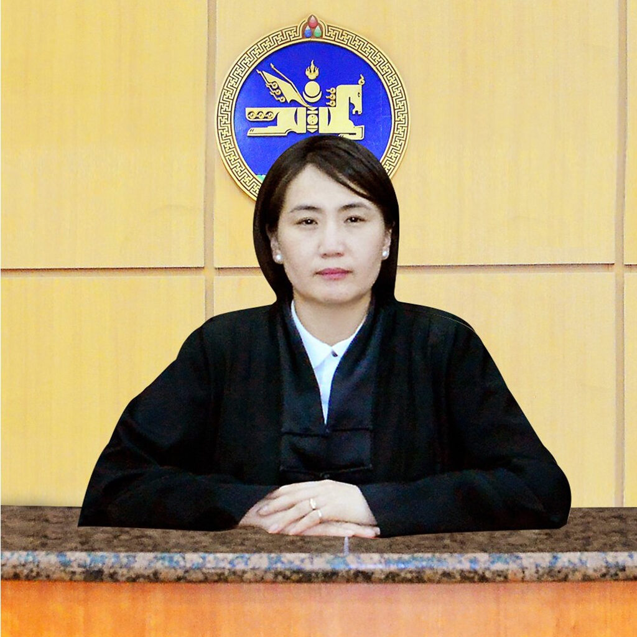
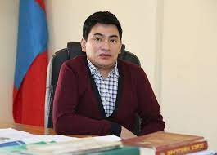
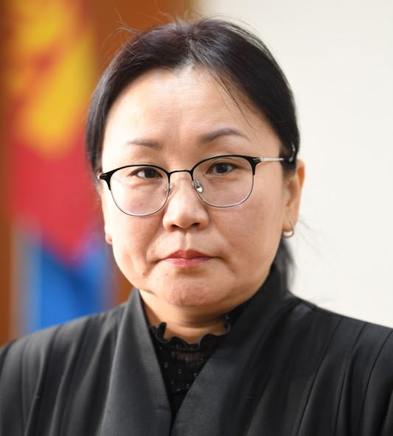
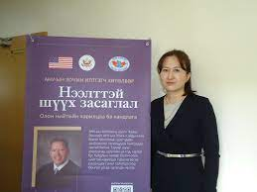
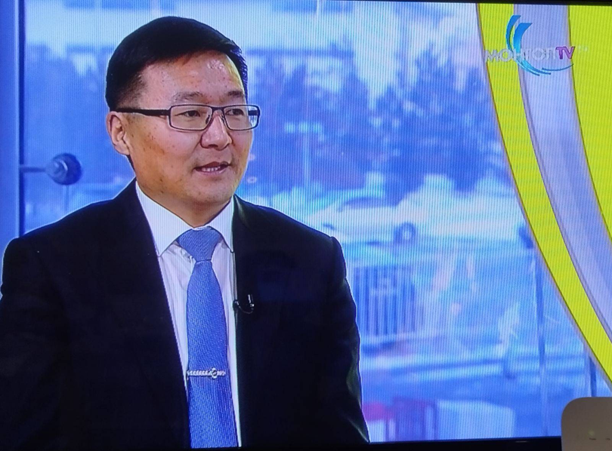
Шүүгчдийн холбооны Удирдах зөвлөлийн гишүүдийн сонгууль 2023 оны 03 дугаар сарын 01-28- ны хооронд зохион байгуулагдаж 2023:03-31-ний өдрийн нэгдсэн дүнгээр:

Slide 8
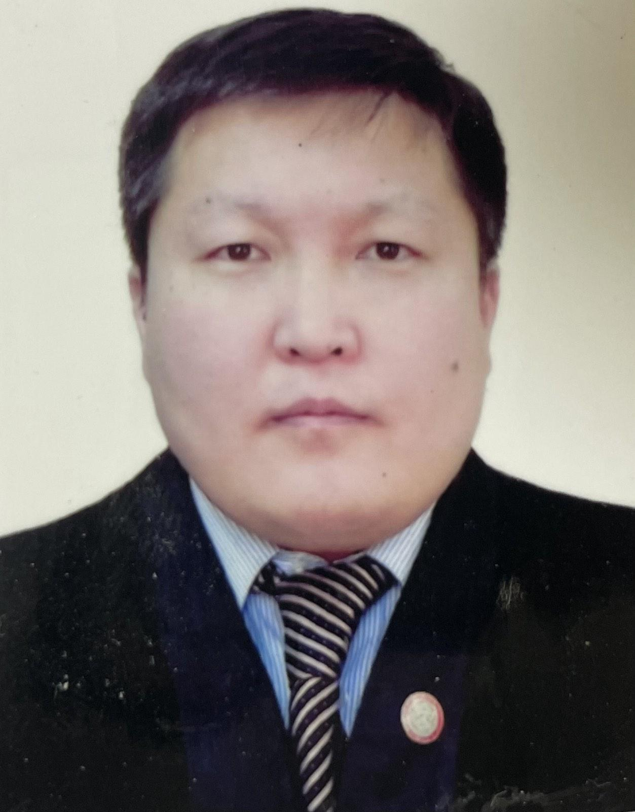
УЗ-ын гишүүн, УДШ-ийн Иргэний хэргийн танхимын шүүгч Н.Баярмаа хүсэлт гаргаснаар, УЗ-ийн нөхөн сонгууль зохион байгуулж УДШ-ийн Хяналтын шатны шүүхээс нэр дэвшүүлснээр УДШ-ийн Захиргааны хэргийн танхимын шүүгч Д.Батбаатар нь нийт гишүүдийн 97.1 хувийн саналаар УЗ-ийн гишүүнд сонгогдов.

Slide 9
Олон нийттэй харилцах чиглэлээр
Шударга ёсны хэмжүүр сэтгүүлийн ээлжит (28, 29) дугаарыг бэлтгэн Шүүгчдийн холбооны сайтад байршуулав.

Slide 10
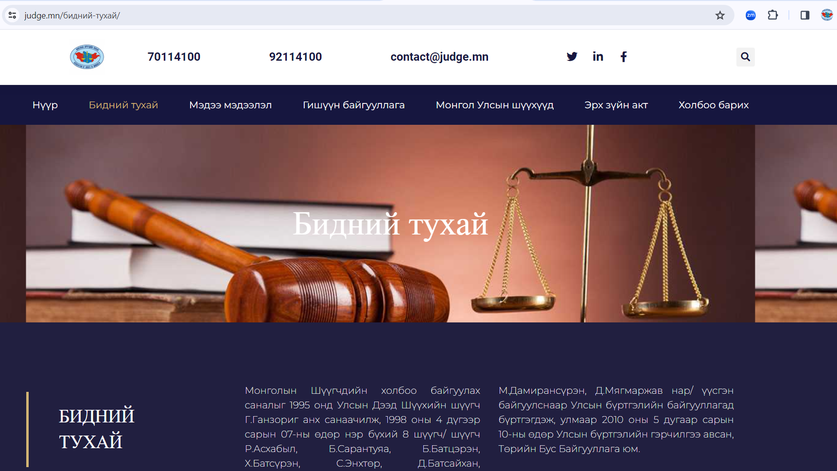
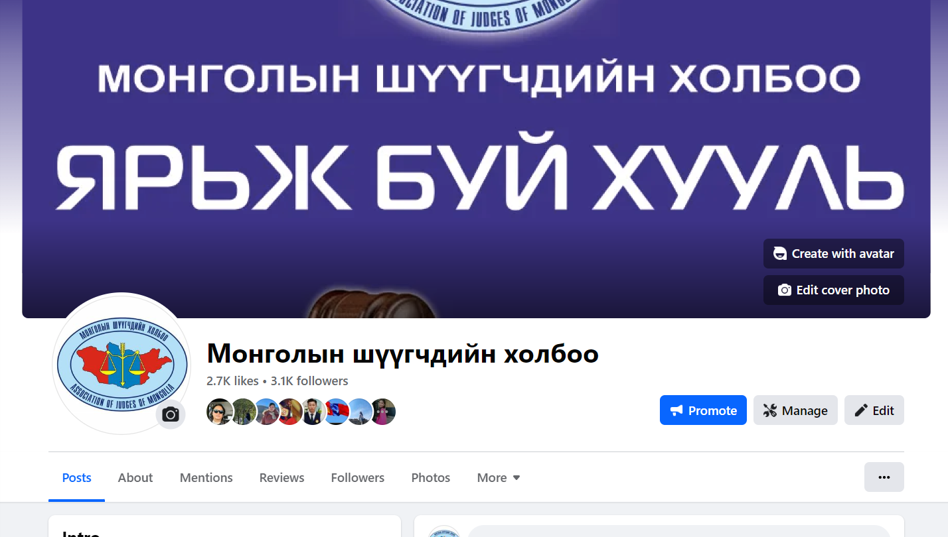
ХОЛБООНЫ ҮЙЛ АЖИЛЛАГААГ ГИШҮҮД, ОЛОН НИЙТЭД ТОГТМОЛ МЭДЭЭЛЖ БАЙНА
Judge.mn болон “Монголын шүүгчдийн холбооны” пэйж хуудсаар өдөр тутмын үйл ажиллагааны талаарх мэдээ, мэдээллийг тогтмол шуурхай хүргэн, холбооны сайт болон твиттер, пэйж хуудсыг тогтмол шинэ мэдээллээр баяжуулан вэб хуудсыг хөгжүүлж, мэдээллийг тэнцвэржүүлэн ажиллаж байна.

Slide 11
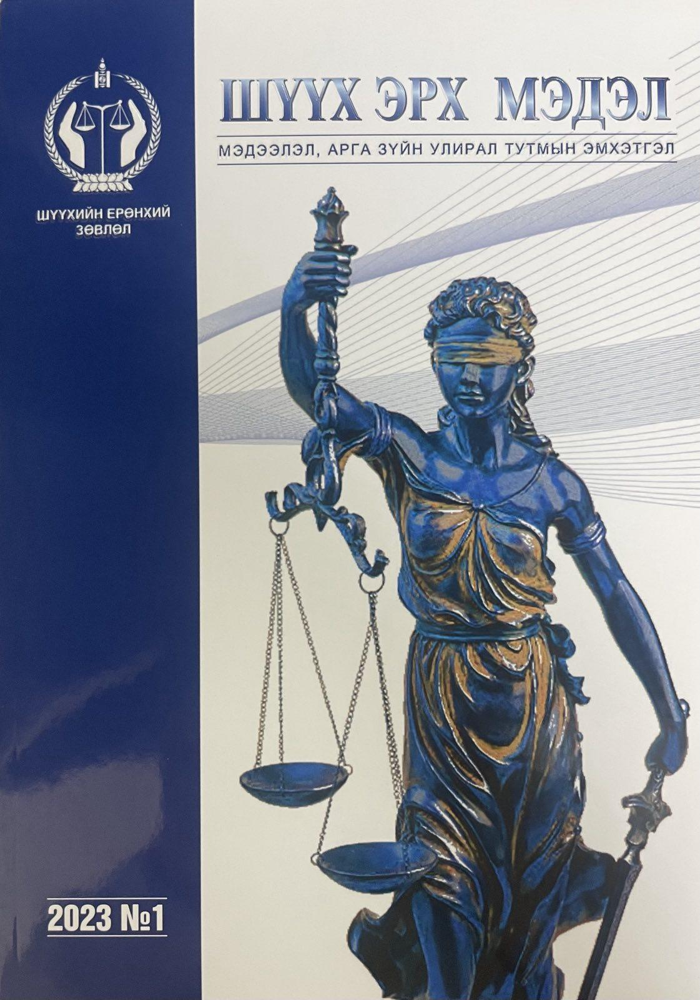
ШЕЗ-ийн “Шүүх эрх мэдэл” эмхэтгэлд “Үйл явдлын хураангуй” нэрээр Шүүгчдийн холбооны үйл ажиллагааг хэвлүүлж байна.

Slide 12
Ярьж буй хууль нэвтрүүлгийн нийт 43 дугаарыг бэлтгэж, олон нийтэд хүрэгсэн бөгөөд 2023 онд 10 дугаар гаргасан байна. Үүнд:
Эрүүгийн эрх зүйн сэдвээр | Иргэний эрх зүйн сэдвээр | Захиргааны эрх зүйн сэдвээр
Б.Батцэрэн /УДШ-ийн Эрүүгийн хэргийн танхимын шүүгч/ Б.Зориг /НЭХДЗШШ ерөнхий шүүгч/ Ч.Очмандах /НЭХДЗШШ-ийн шүүгч/ Б.Батаа /СХД-ийн Эрүүгийн хэргийн анхан шатны шүүхийн шүүгч/ | Д.Цолмон УДШ-ийн Иргэний хэргийн танхимын шүүгч/ Б.Мандалбаяр /БЗД-ийн Иргэний хэргийн анхан шатны шүүхийн шүүгч/ Ж.Байгалмаа /ЧД-ийн Иргэний хэргийн анхан шатны шүүхийн шүүгч/ Т.Энхтуяа /СБД-ийн Иргэний хэргийн анхан шатны шүүхийн шүүгч/ | Д.Мөнхтуяа УДШ-ийн Захиргааны хэргийн танхимын тэргүүн, шүүгч А.Түвшинтулга /Архангай аймаг дахь ЗХАШШ-ийн шүүгч/

Slide 13
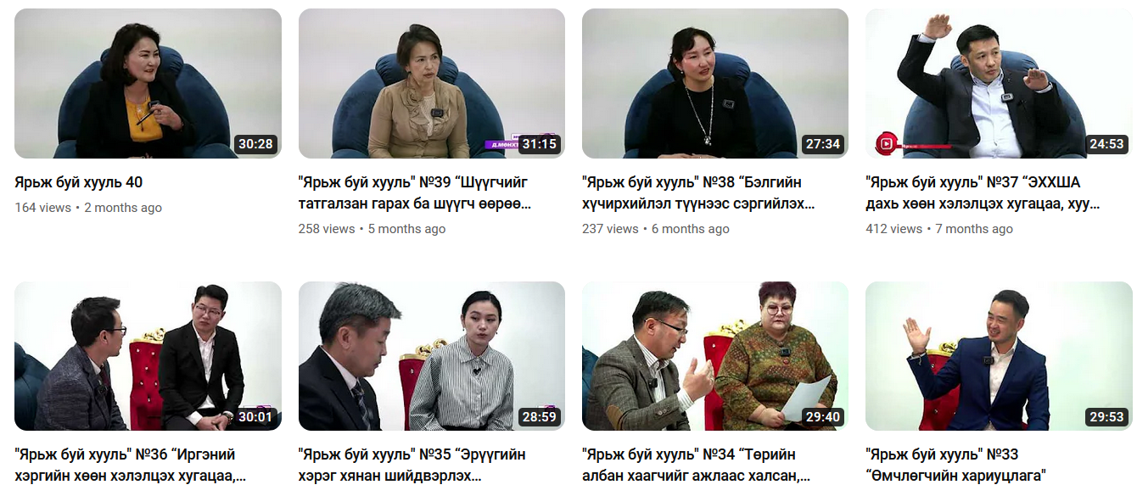

Slide 14
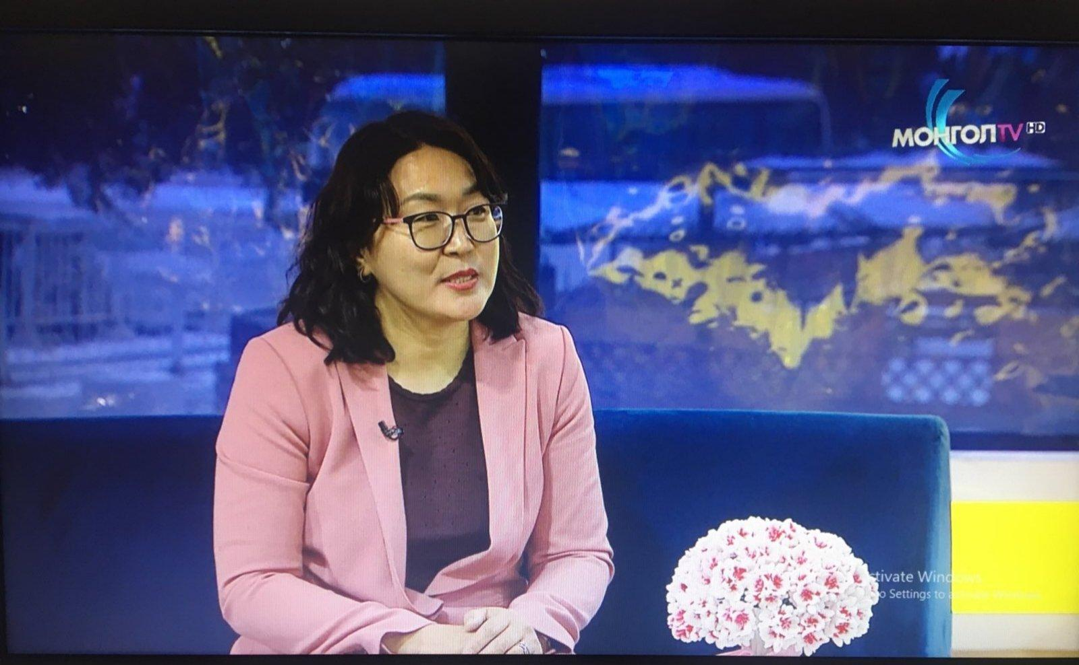
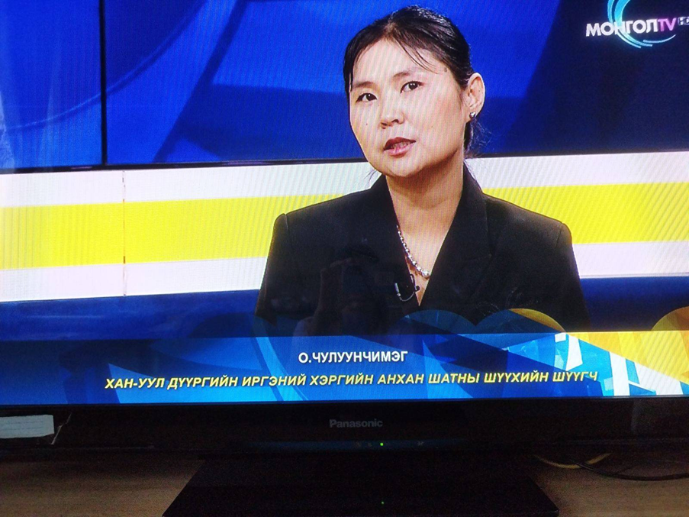
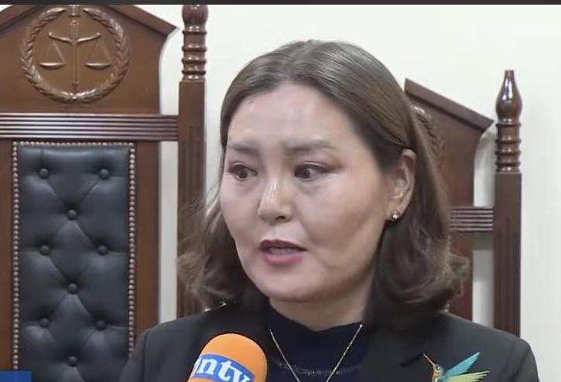
Монгол TV “Өглөө” хөтөлбөрийн “Хуулийн буланд” шууд нэвтрүүлэгт орж иргэдэд эрх зүйн мэдээлэл өгөв.
Ц.Мөнхтулга /УЗ-н гишүүн, БЗДЭХАШШ шүүгч/
Ц.Цэрэндулам /БЗДИХАШШ шүүгч /
О.Чулуунчимэг /ХУДИХАШШ шүүгч/
Н.Оюунтуяа /СБДИХАШШ ерөнхий шүүгч/

Slide 15
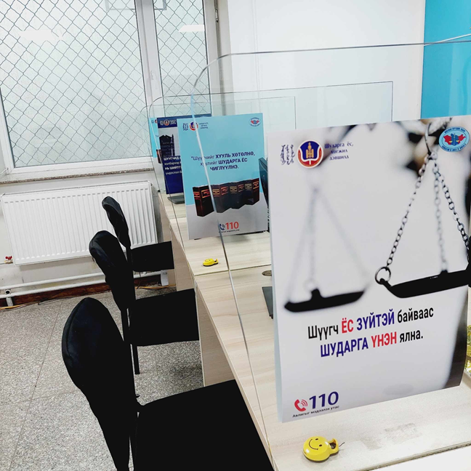
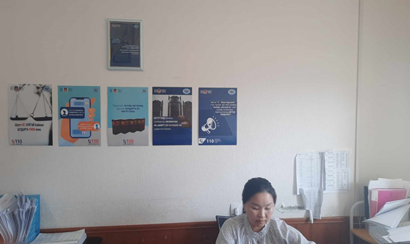
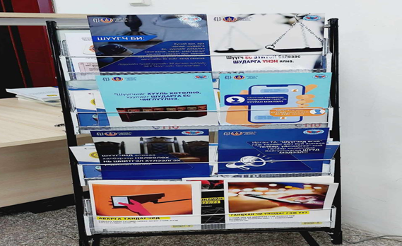
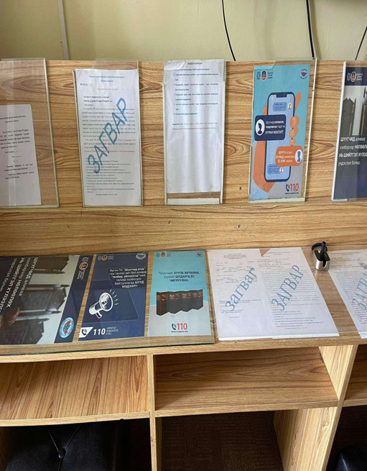
АВЛИГЫН ЭСРЭГ ҮНДЭСНИЙ ХӨТӨЛБӨР-АТГ-МШХ

Slide 16
Дээрх хөтөлбөрт холбооны 37 салбар хороо, ШЕЗ-ийн Тамгын газар, бүх шатны шүүхийн Тамгын газрууд хамрагдаж иргэд олон нийтэд зориулсан 7 төрлийн постер бэлтгэснийг зохих газарт түгээн байршуулсан.

Slide 17
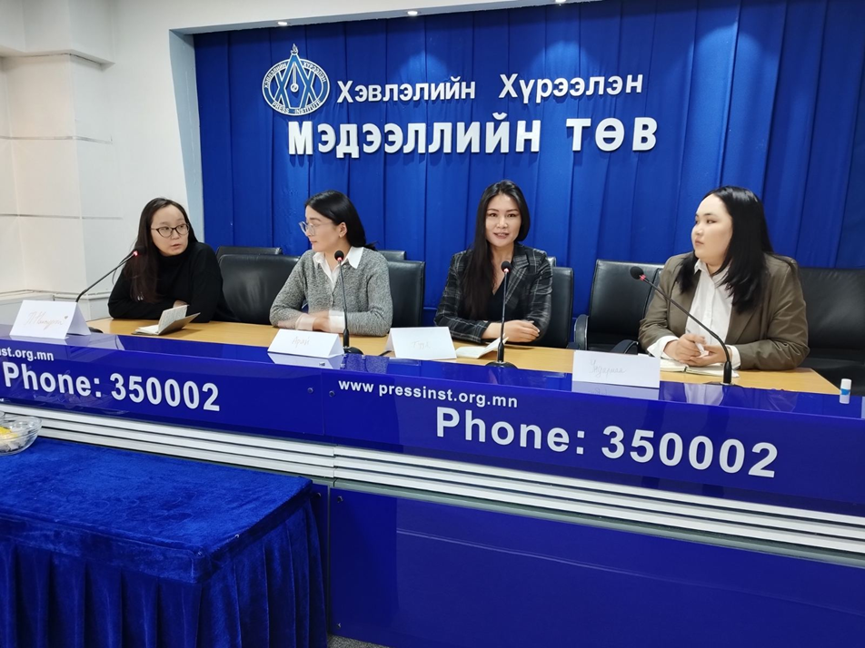
Олон нийттэй харилцах сургалт
Шүүгчдийн холбоо санаачлан 2023.05.17, 2023. 11.05-ны өдрүүдэд 2 удаагийн сургалтыг ШЕЗ, Монголын Хэвлэлийн хүрээлэнтэй хамтран шүүхийн олон нийттэй харилцах ажилтнуудад зориулан зохион байгуулж, нийслэл дүүргийн шүүхийн олон нийттэй харилцах мэргэжилтэн, үйлчилгээний хэлтсийн дарга нийт 50 гаруй ажилтан танхимаар 70 гаруй ОНХ ажилтан, албан хаагч цахимаар тус тус хамрагдав. Тус сургалтыг орон нутгийн ОНХ мэргэжилтнүүдэд зориулсан цахим сургалтыг дангаар 5-р сарын 26-ны өдөр мөн зохион байгуулсан байна.

Slide 18
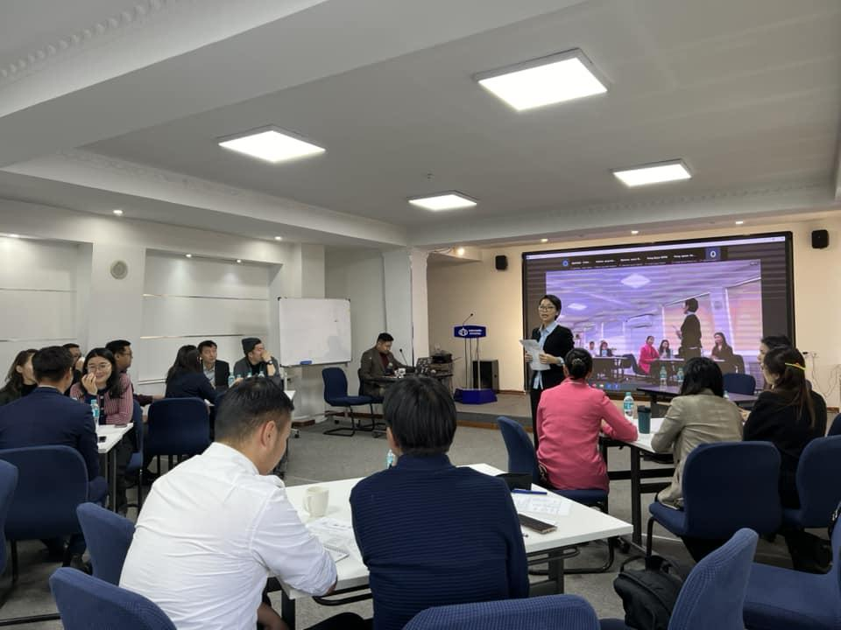
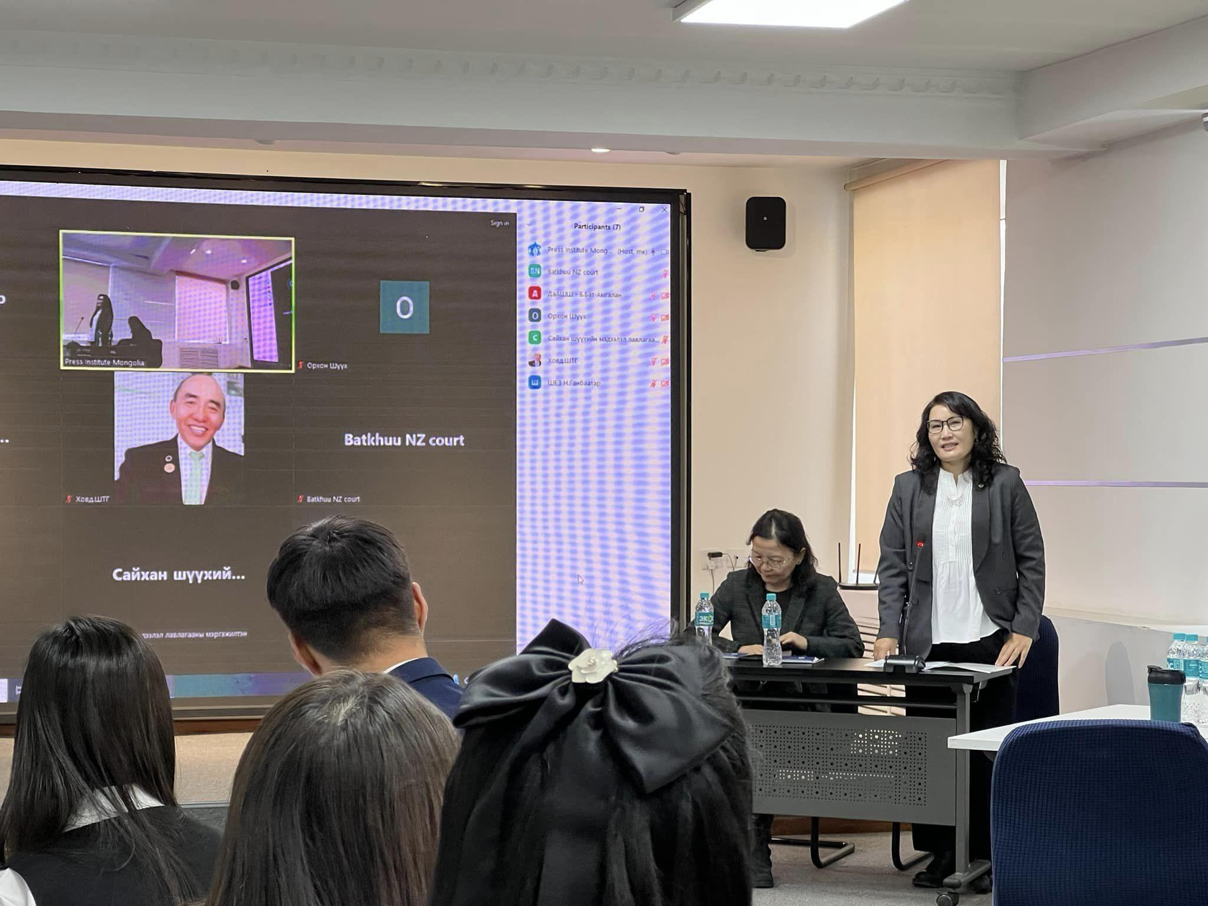
“Шүүхийн сэтгүүлчийг мэргэшүүлэх" сургалтыг 2023.10. 05-ны өдөр

Slide 19
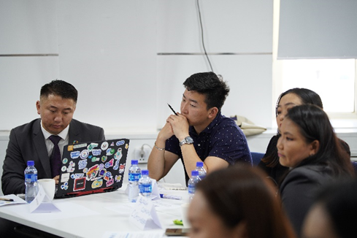
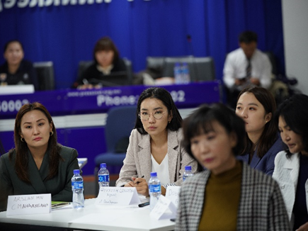
Шүүхийн сэтгүүл зүйн мэргэшүүлэх сургалт
УДШ-ийн дэргэдэх Шүүхийн Сургалт, судалгаа, мэдээллийн төв, ШЕЗ-ийн ОНХ хэлтэс, Шүүгчдийн холбоо ОНХ дэд хороо, Хэвлэлийн хүрээлэн хамтран Шүүхийн сэтгүүл зүйн мэргэшүүлэх сургалтыг зохион байгуулж, уг сургалтад Хэвлэл мэдээллийн байгууллагын сэтгүүлчид, Хууль зүйн үндэсний хүрээлэн, УИХ-ын Тамгын газрын ХМОНХ газар, Сэтгүүл зүйн багш, судлаач зэрэг 20 гаруй мэдээллийн ажилтан хамрагдсан байна.

Slide 20
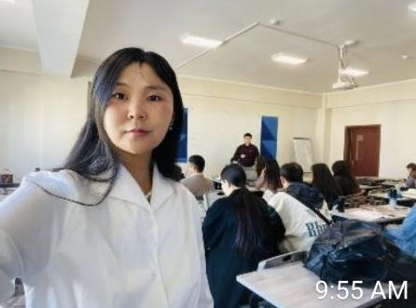
Шүүгчдийн холбоо, Шихихутуг Их сургуультай хамтарсан Менторшип хөтөлбөр
Шихихутуг Их сургуультай хамтран “mentor ship” хөтөлбөр 2023-2024 оны хичээлийн жилд үргэлжлүүлэн явуулж, Эрүү, Иргэн, Захиргааны эрх зүйн процессын, хуулийн хэрэглээ хичээлийг анхан болон давж заалдах шатны шүүгчид өдөр, эчнээ ангиудад зааж байна.
Захиргааны шүүгч багш нар 24 группэд 141 оюутанд
Иргэний шүүгч багш нар 142 оюутанд 240 цагийн хичээл
Эрүүгийн шүүгч багш нар 4 курсийн 2 ангийн нийт 113 оюутанд хичээл тус тус орсон байна.

Slide 21
Эрүүгийн шүүгч багш нар | Иргэний шүүгч багш нар | Захиргааны шүүгч багш нар
1.ахлагч Ц.Эрдэнэчимэг 2.Б.Дашдондов 3. Т.Алтантуяа 4. М.Мөнхбаатар 5. Б.Батаа 6. Х.Одбаяр | 1.ахлагч Б.Хишигбаатар 2. Ц.Цэрэндулам 3. Л.Энхжаргал 4. Б.Мандалбаяр 5. З.Баярмаа 6. Ж.Лхавгасүрэн 7. Б.Азбаяр 8. .О.Чулуунчимэг 9. Н.Оюунтуяа 10. Т.Ариунболд 11.Энхцэцэг 12 .А.Зүмбэрэл 13. Д.Мөнхбүрэн 14. Г.Нямсүрэн 15.Д.Уранзул | 1. ахлагч Б.Адъяасүрэн 2. У.Бадамсүрэн 3.Л.Батбаатар 4.Б.Мөнх-Эрдэнэ 5.Л.Өлзий-жаргал 6.С.Отгонтуяа 7. Ө.Болорчимэг 8. Э.Лхавгасүрэн 9. Г.Мөнхтулга 10.Д.Оюумаа 11. Батзориг

Slide 22
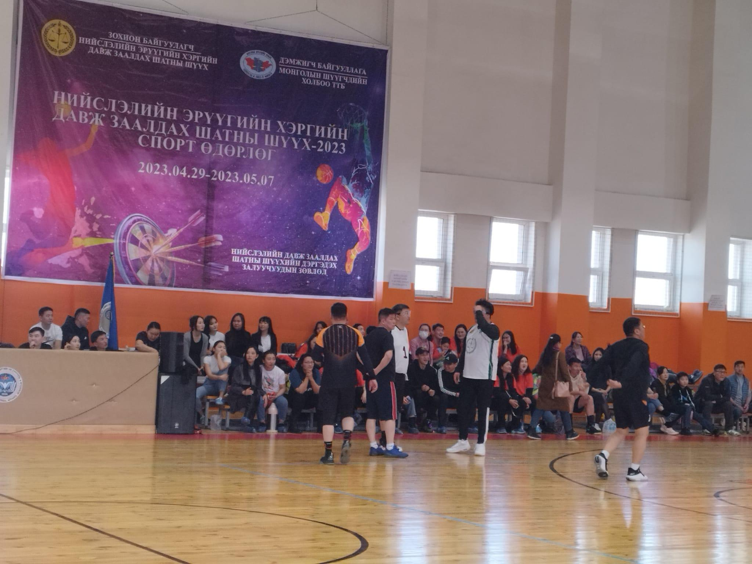
Шүүгчдийн нийгмийн асуудал, урамшуулал дэмжлэг
ШЕЗ-ийн 30 жилийн ойн хүрээнд зохион байгуулагдсан спортын арга хэмжээнд оролцсон 12 шүүгч, Нийслэлийн эрүүгийн давж заалдах шатны шүүх -2023 “Спорт өдөрлөг” арга хэмжээнд оролцсон 11 гишүүн шүүгч тус бүрд хүндэтгэл үзүүлж, 2.067.700 төгрөгийн үнэ бүхий дурсгалын зүйлээр урамшуулсан.

Slide 23
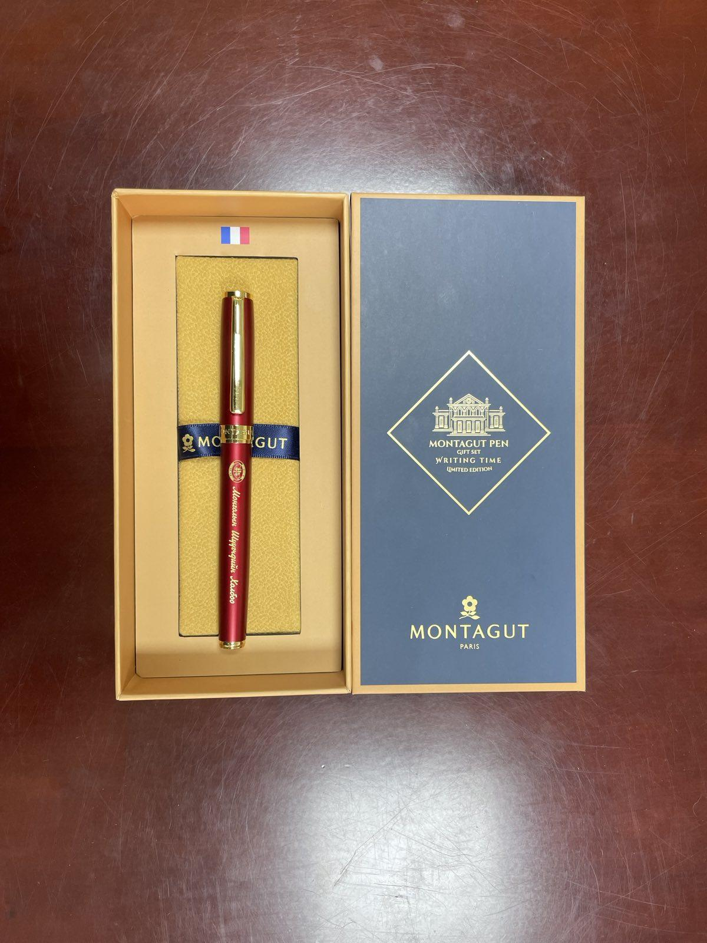
2023 онд Монгол Улсын Ерөнхийлөгчийн зарлигаар тэтгэвэрт гарах эрх үүссэн 14 шүүгчид хүндэтгэл үзүүлж 200.000 төгрөг, холбооны лого бүхий дурсгалын зүйл гардуулсан.
УЗ-ийн 2023.04.17-ны 08 дугаар тогтоолоор баталсан Шүүгчид дэмжлэг үзүүлэх журамд зааснаар орон нутгийн 2 шүүгчид тус бүр 200000 төгрөгийн дэмжлэг үзүүлсэн.

Slide 24
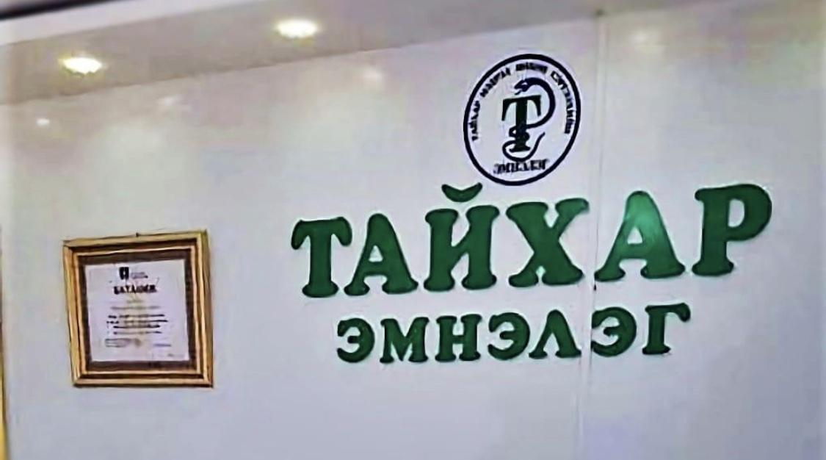
Шүүгчдийг эрүүл мэндийн урьдчилсан сэргийлэх үзлэгт хамруулах хүрээнд
Булган аймгийн салбар хорооноос Орхон аймгийн Тайхар эмнэлэгт эрүүл мэндийн урьдчилсан сэргийлэх үзлэгт хамруулах хүсэлт ирүүлснийг хүлээн авч тухайн эмнэлэгт албан бичгээр уламжлав.

Slide 25
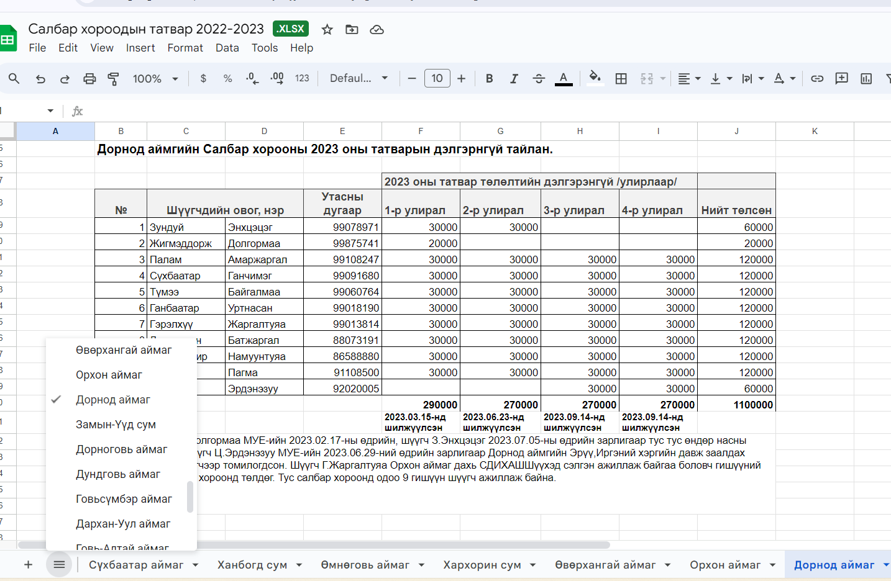
Шүүгчдийн холбооны гишүүнчлэлийн татвар бүрдүүлэлтийг салбар хороод, шүүгч тус бүрийн нэрсээр drive-дэх бүртгэлд татвар төлөлтийг хөтлөх нэгдсэн бүртгэлтэй болсон. Энэ ажиллагаа бүрэн тогтмолжоогүй учир ажлын алба зарим салбар хороодоос лавлаж бүртгэлийг нөхөж хийж байна.
Татварын хяналт

Slide 26
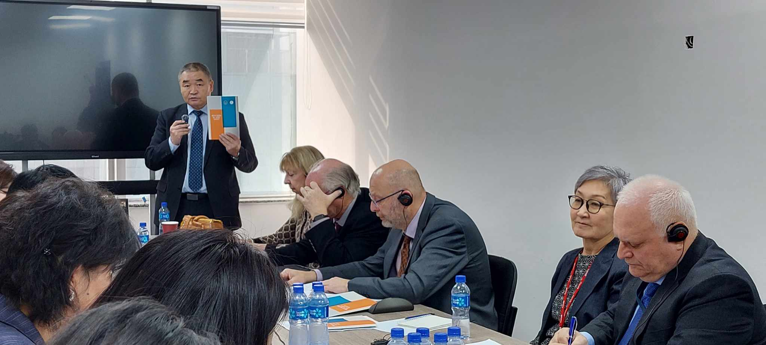
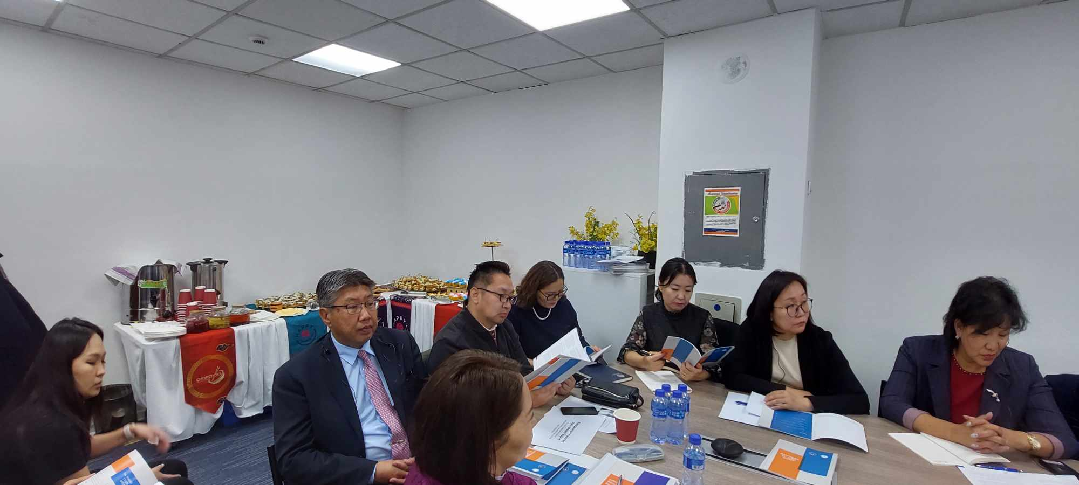
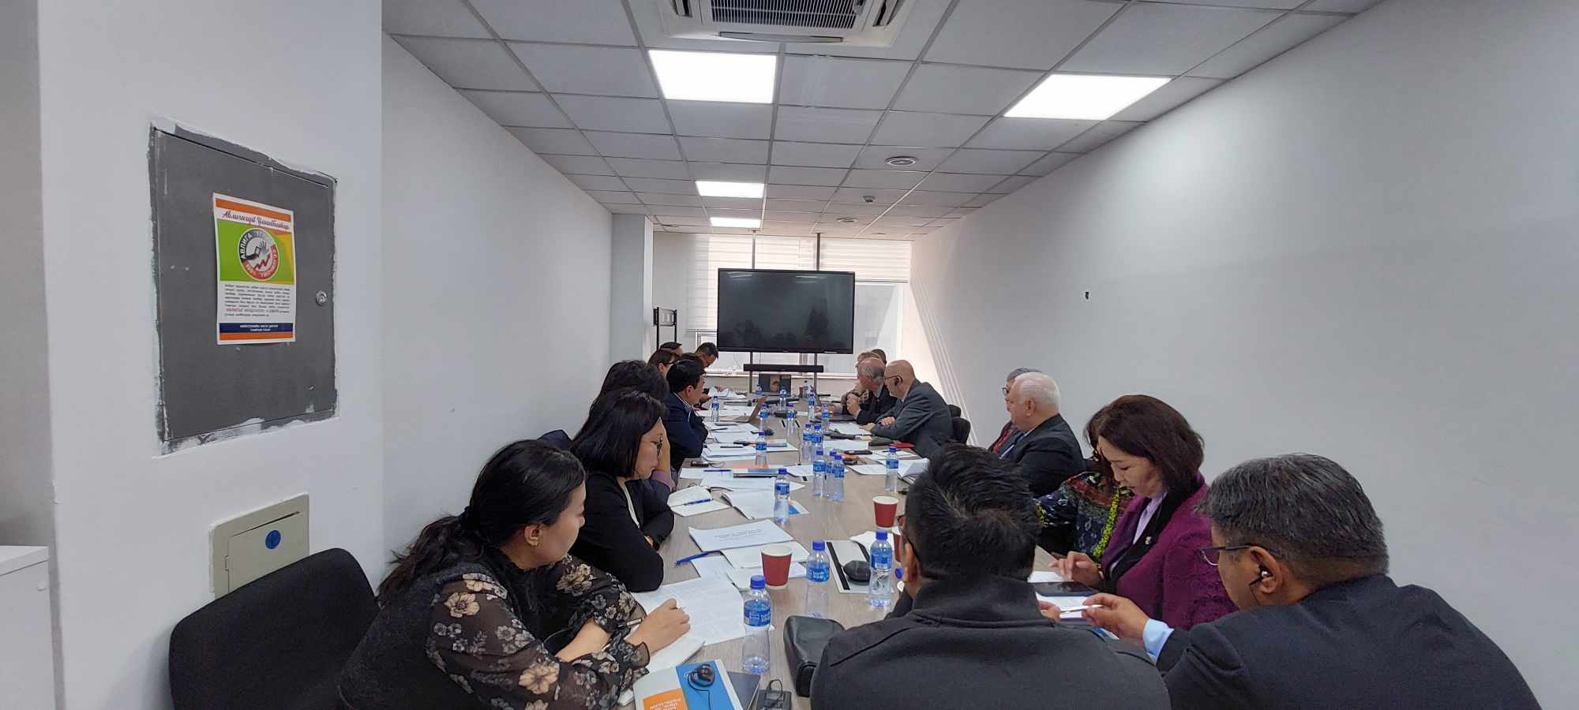
Шүүгчдийн холбооны дэргэд Ёс зүйн зөвлөх хороо байгуулах асуудлаар Канад улсын ЗГ-ын дэмжлэгээр ШЕЗ-тэй хамтарсан төсөл хэрэгжүүлэх ажлын хүрээнд “Шүүгчийн ёс зүйн зөвлөх” хороог байгуулав.

Slide 27
“Шүүгчийн ёс зүйн зөвлөх хороо” байгуулахад нийт 18 шүүгч хүсэлтээ ирүүлсэн бөгөөд, УЗ-ийн гишүүдийн боловсруулсан түр журмын дагуу дараах 9 шүүгчид сонгогдон ажиллаж байна. Үүнд:
АХЛАГЧ:
Д.Мөнхтуяа /УДШ-ийн Захиргааны танхимын тэргүүн, шүүгч/
ГИШҮҮД:
Б.Батцэрэн /УДШ-ийн Эрүүгийн танхимын шүүгч/
Л.Алтан /Увс аймаг дахь ЭИХДЗШШ-ийн шүүгч/
Г.Давааренчин /Сэлэнгэ аймаг дахь ЭИХДЗШШ-ийн шүүгч/
Д.Дэнсмаа /Хэнтий аймаг дахь ЭИХДЗШШ-ийн Ерөнхий шүүгч/
Ц.Отгонцэцэг /Дундговь аймаг дахь ЭИХДЗШШ-ийн Ерөнхий шүүгч/
Н.Одонтуул /БЗД-ийн ЭХАШШ-ийн Ерөнхий шүүгч/
Н.Оюунтуяа /СБД-ийн ИХАШШ-ийн Ерөнхий шүүгч/
Б.Дашдондов /СХД-ийн ЭХАШШ-ийн Ерөнхий шүүгч/

Slide 28
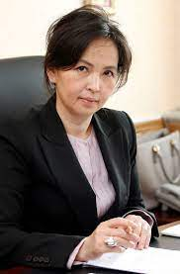
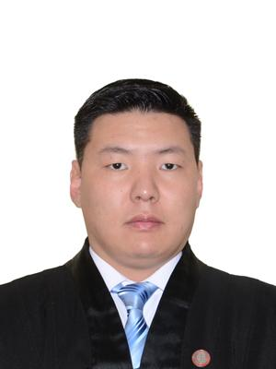
УДШ-ийн Захиргааны танхимын тэргүүн, шүүгч Д.Мөнхтуяа, Удирдах зөвлөлийн гишүүн, НЭХДЗШШ-ийн шүүгч Ц.Оч нар 2023 оны 11 дүгээр сард Канадын Шүүгчдийн Ёс зүйн зөвлөх хорооны үйл ажиллагаатай танилцах ажлын айлчлалд оролцож туршлага судлаад ирэв.

Slide 29
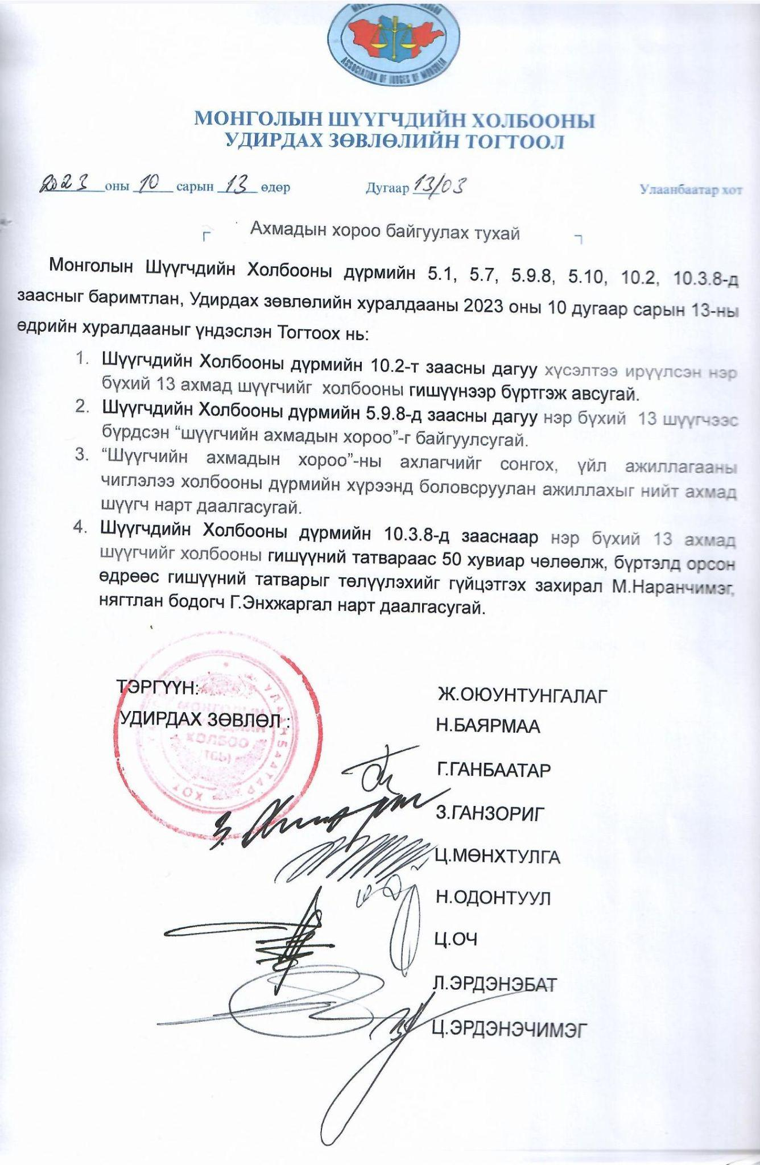
“Ахмадын дэд хороо” байгуулав.
Шүүгчдийн холбооны гишүүнчлэлээ сэргээх тухай хүсэлт гаргасан ахмад шүүгчдийг холбооны гишүүнээр бүртгэж УЗ-ийн тогтоолоор батлав. Үүнд: Ахмадын дэд хорооны гишүүнээр:
А.Мөнхзул
В.Жавхлан
Ч.Ичинхорлоо
Д.Оюунчулуун
Л.Оюунчимэг
Т.Туяа
Д.Наранчимэг
Б.Нармандах
М.Наранцэцэг
Ж.Цэнгэл
Ж.Эрдэнэчимэг
Н.Балжмаа
Л.Оюун
Ахмадын дэд хорооны гишүүд холбооны татвараа татвараа улирлаар төлсөн байна.

Slide 30
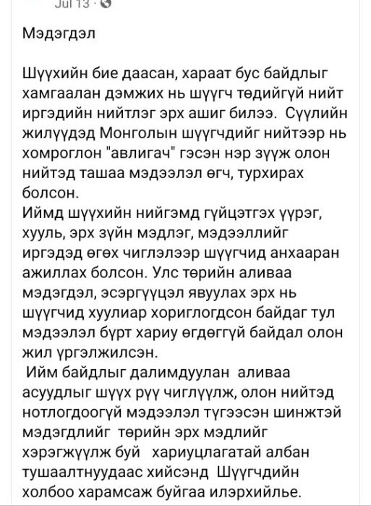
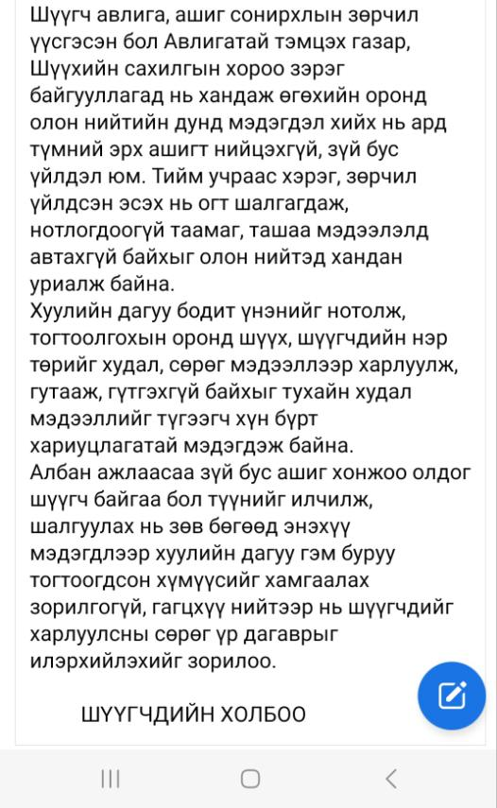
Шүүгчийн хараат бус байдлыг хангах, шүүхийн бие даасан байдлыг хангахад дэмжлэг үзүүлэх чиглэлээр

Slide 31
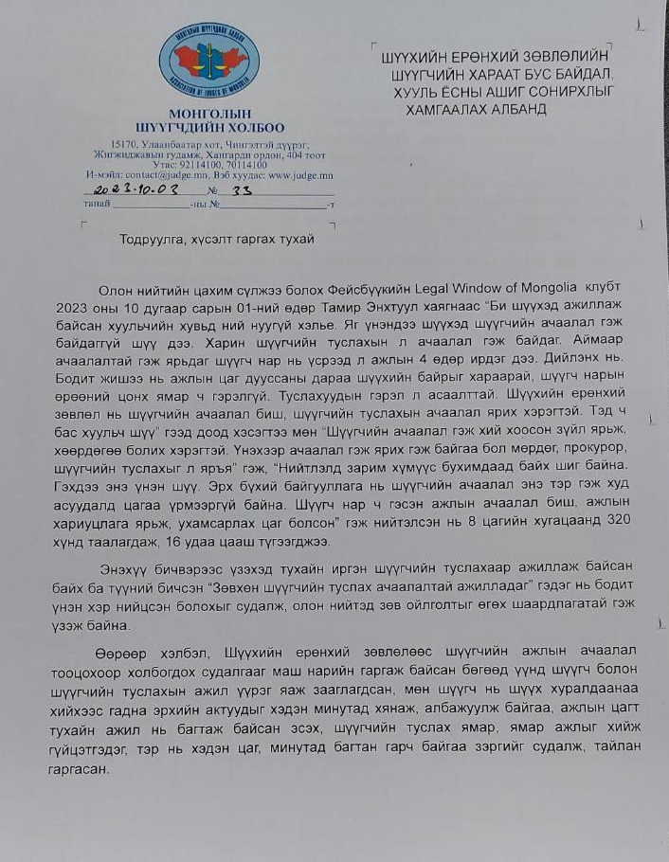
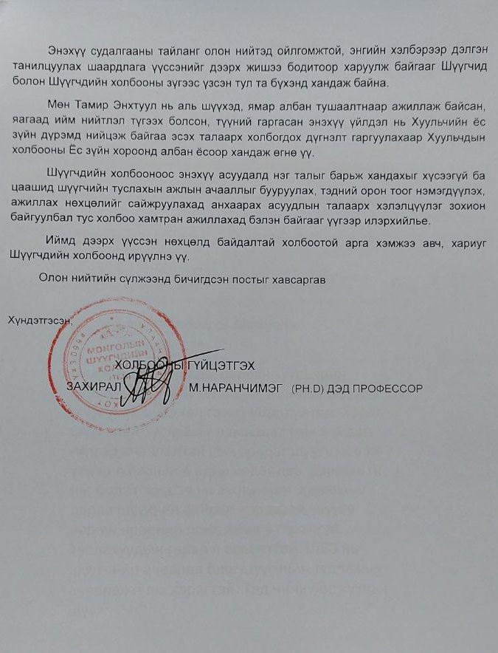
Шүүгчийн хараат бус байдлыг хангах, шүүхийн бие даасан байдлыг хангахад дэмжлэг үзүүлэх чиглэлээр

Slide 32
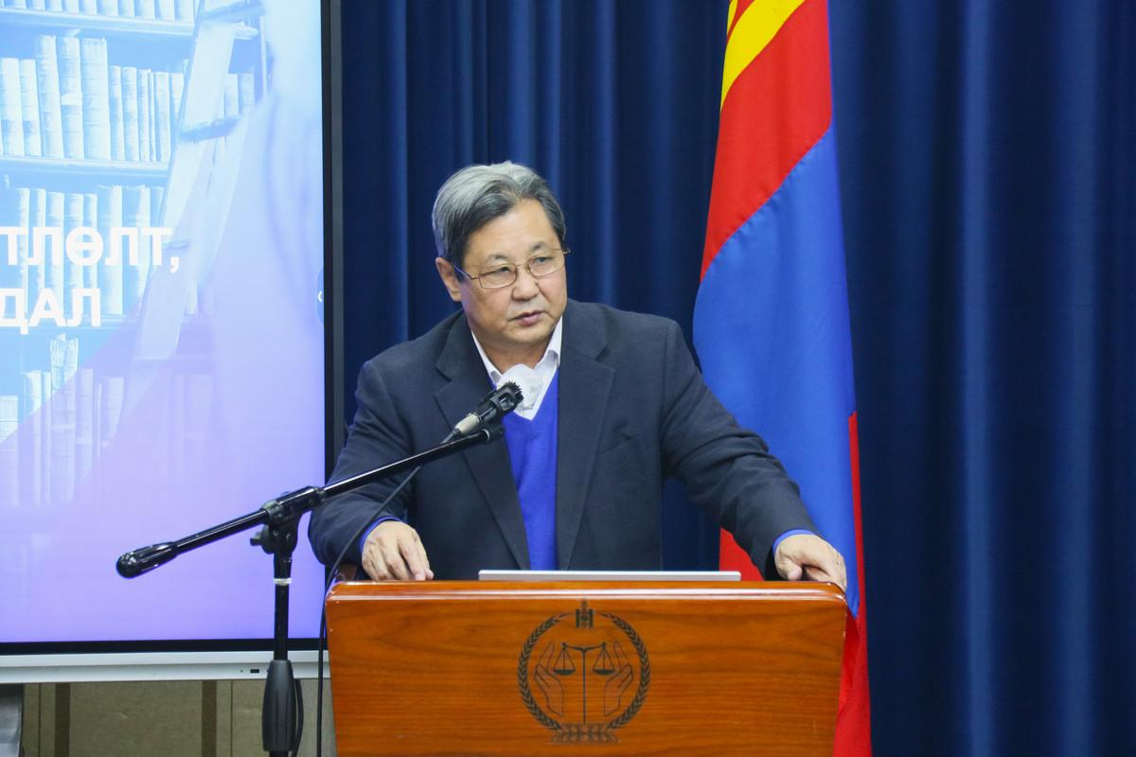
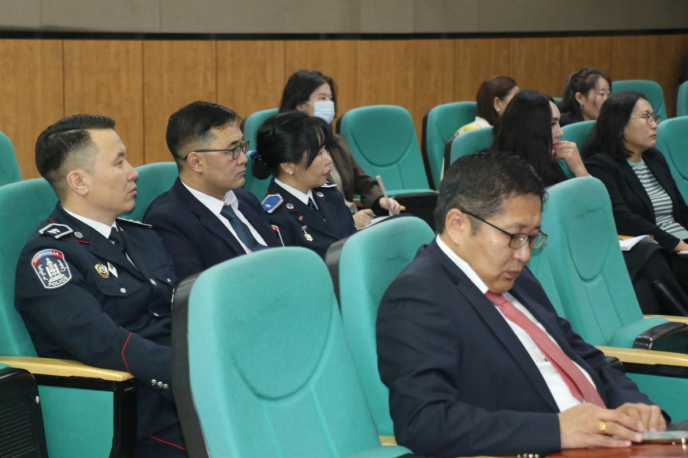
Нөлөөллийн мэдүүлэг хөтлөлт, цаашид анхаарах асуудал сэдэвт хэлэлцүүлэг
2023 оны 01 дүгээр сарын 13-ны өдөр “Ёс зүйн зөвлөх хороо”-г байгуулах эсэх асуудлаар хэлэлцүүлэгт 10 гаруй төлөөлөл оролцсон ба 2023 оны 12-р сарын 6-ны өдөр Шүүхийн ерөнхий зөвлөлтэй хамтран “Нөлөөллийн мэдүүлэг хөтлөлт, цаашид анхаарах асуудал” сэдэвт хэлэлцүүлгийг шүүгчийн хараат бус байдлыг хангах үндсэн чиг үүргийн хүрээнд цахим болон танхимаар зохион байгуулсан. Шүүгчдийн холбооны 40 гаруй шүүгч цахимаар, 20 гаруй шүүгч танхимаар оролцов.

Slide 33
Шүүгчдийн нийтлэг эрх ашиг хамгаалах чиглэлээр
Шүүгчдийн холбоонд нэр бүхий 11 шүүгч шүүхийн ерөнхий зөвлөлд холбогдуулан эрх ашиг хохирсон буюу цалин хөлс буурсан гэх үндэслэлээр дутуу олгосон цалин хөлс гаргуулах нийгмийн болон эрүүл мэндийн даатгалыг нөхөн төлүүлж баталгаажилт хийлгэх тухай нэхэмжлэн гаргаж , анхан болон давж заалдах шатны шүүхэд шүүгчдийн холбооноос итгэмжлэн төлөөлөгчөөр М.Наранчимэг оролцож 2 шатны шүүх нэхэмжлэлийг хангаж шийдвэрлэсэн бөгөөд одоо хяналтын шатанд хариуцагч гомдол гаргаснаар хэрэг хянан шийдвэрлэх үе шатандаа явж байна.

Slide 34
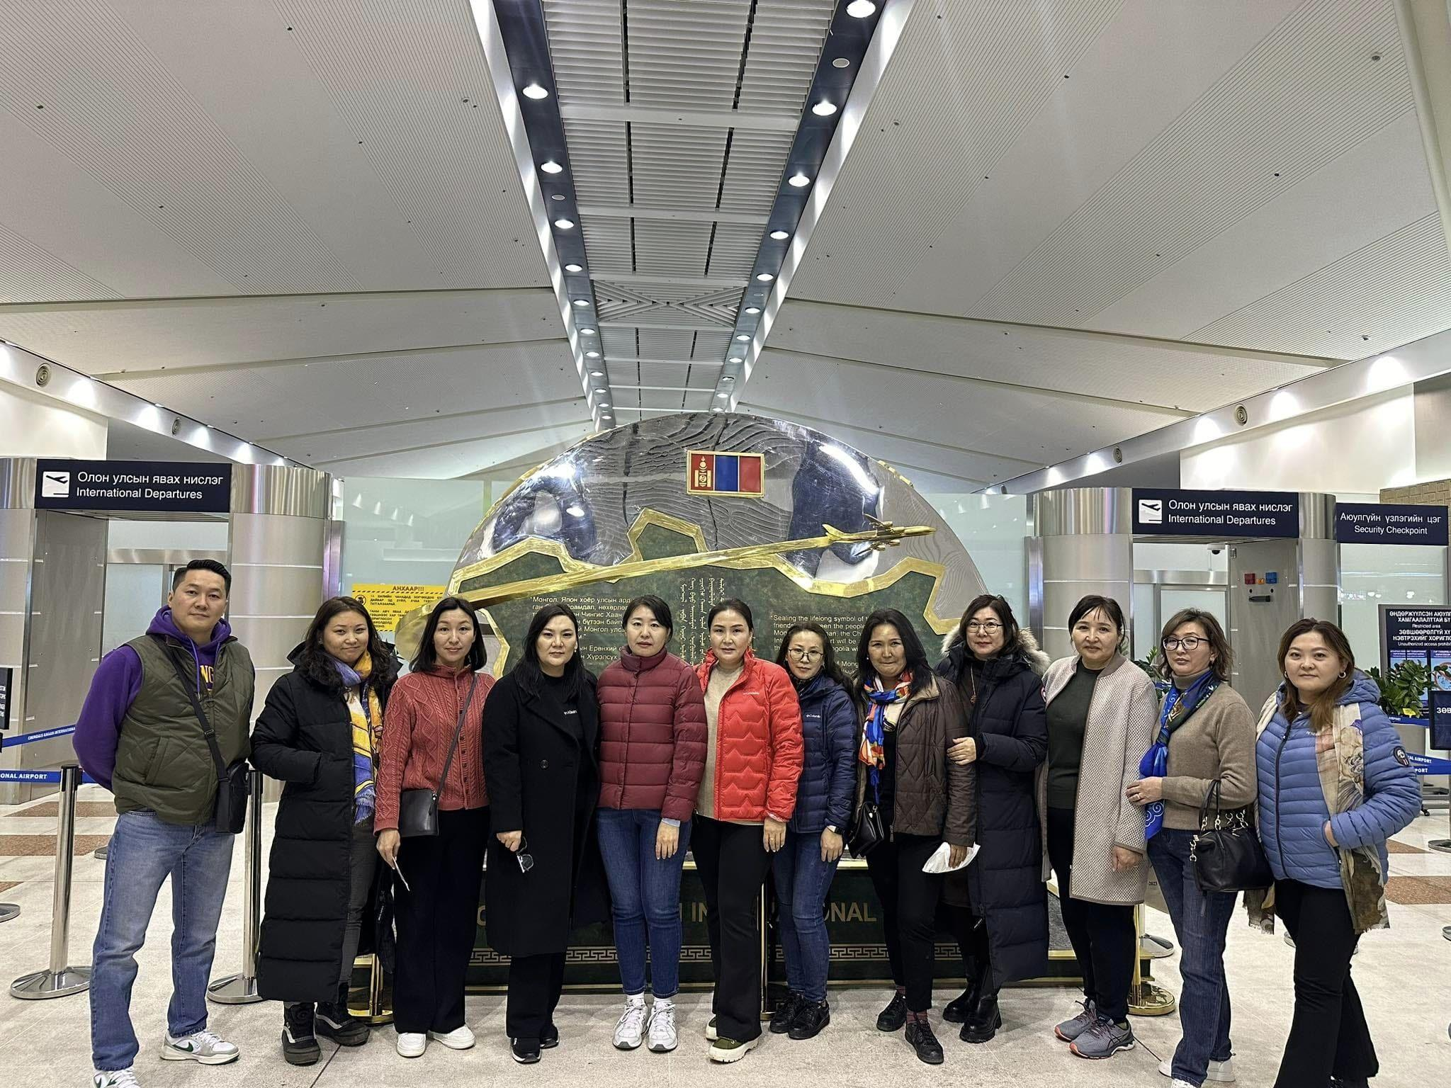
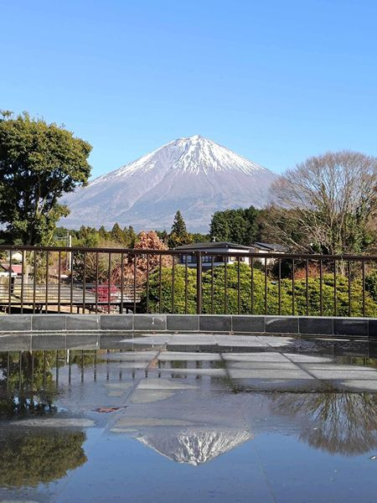
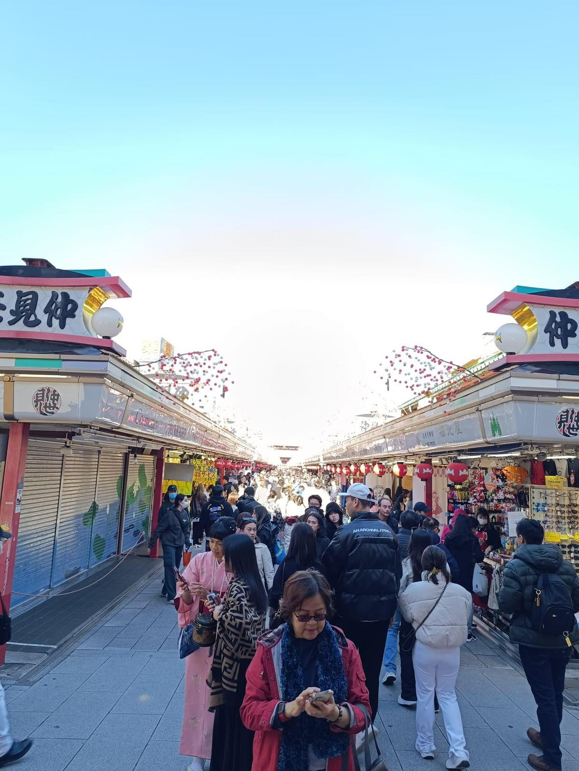
Гадаад харилцааны чиглэлээр
Япон улсын шүүхтэй танилцах, хууль зүйн сургуулийн үйл ажиллагаатай танилцаж, Япон улсын үзэсгэлэнт, түүх соёлын дурсгалт газраар аялах хөтөлбөрт оролцох хүсэлтийг нийт 40 гаруй шүүгч илэрхийлсэн. Эхний ээлжийн аялал 2023.12.08-ны өдрөөс 2023.12.15-ны өдрийн хооронд явагдаж жагсаалтын эхний аравт бүртгэгдсэн гишүүн, шүүгч Д.Батцэцэг, Б.Сугаржав, Д.Мөнхтуяа, Э.Оюун-Эрдэнэ, Т.Жавхлантөгс, М.Оюунцэцэг Т.Ганчимэг, Т.Алтантуяа, С.Өлзий-Отгон, , Г.Энхцэцэг нар амжилттай оролцоод ирсэн.

Slide 35
ОУШХ, ОУБХ
2023.09.16-ны өдрөөс 2023.09.21 өдрүүдэд Тайваний Тайбэй хотод болсон
Олон Улсын Шүүгчдийн Холбооны 65-р их хуралд:
Монголын Шүүгчдийн Холбооны гишүүн, шүүгч Ц.Эрдэнэчимэг, Ц.Мөнхтулга, А.Сарантуяа, Б.Адьяасүрэн, Х.Энхзаяа, Г.Золбоо нар төлөөлөгчөөр оролцсон.

Slide 36
салбар хороодоос ирүүлсэн тайлан
Сэлэнгэ салбар хороо:
Сэлэнгэ аймгийн Сүхбаатар сумын Ерөнхий боловсролын сургуультай хамтран хүүхдүүдийн насны онцлогт тохируулан бага ангийн сурагчдыг шүүхийн үйл ажиллагаатай танилцуулах, дунд ангийн сурагчдад Шүүх эрх мэдлийн талаар тодорхой ойлголт өгөх, ахлах ангийн сурагчдад Мэргэжил сонголт ба Хуульч мэргэжлийн онцлог сэдвээр тус тус сургалт явуулж, шүүхийн үйл ажиллагаатай танилцах ажиллагааг Шүүхийн Тамгын газартай хамтран зохион байгуулсан байна.
Шүүхийн ерөнхий зөвлөлийн 30 жилийн ойн хүрээнд тус шүүхээс Ерөнхий боловсролын сургуулийн 11-12 дугаар ангийн хүүхдүүдийн дунд “МИНИЙ МЭДЭХ ШҮҮХ” эсээ бичлэгийн уралдаан, 3-5 дугаар ангийн хүүхдүүдийн дунд “МИНИЙ МЭДЭХ ШҮҮХ” гар зургийн уралдааныг явуулсан байна

Slide 37
Булган салбар хороо
Булган аймаг дахь Шүүхийн Тамгын газрын үйл ажиллагаа болон тус шүүхийн шүүн таслах ажиллагааны онцлогийг ахлах ангийн сурагчдад таниулах ажлыг Монголын Шүүгчдийн холбооны Булган аймаг дахь салбар хороо, Тамгын газартайгаа хамтран шүүхийн байрандаа зохион байгуулсан байна.
Шүүгчдийн холбоо, АТГ-ын Соён гэгээрүүлэх, урьдчилан сэргийлэх хэлтэстэй хамтын ажиллагааны хүрээнд хийсэн Авилгаас ангид байх, иргэд, олон нийт, шүүхийн ажилтнуудад чиглүүлсэн 7 төрлийн постерыг зохих газарт байршуулан ажиллажээ.
2023 оны 3 дугаар сарын 17-ны өдөр тус салбар хорооны нийт гишүүд хуралдаж, салбар хорооны тэргүүнээр Иргэний хэргийн анхан шатны шүүхийн шүүгч Л.Хишигдэлгэр 100хувийн саналаар сонгогдсон байна.

Slide 38
СОНГИНОХАЙРХАН ДҮҮРГИЙН ЭРҮҮГИЙН ХЭРГИЙН АНХАН ШАТНЫ
ШҮҮХИЙН САЛБАР ХОРОО
Монгол Улсын Ерөнхийлөгчийн 2023 оны 02 дугаар сарын 17-ны өдрийн 17, 18,19 дугаар зарлигаар Ц.Амар, Б.Булгантамир, Б.Наранжаргал нар Сонгинохайрхан дүүргийн Эрүүгийн хэргийн анхан шатны шүүхийн шүүгчийн албан тушаалд томилогдож, шүүгчийн тангараг өргөх ёслолын ажиллагааг 2023 оны 02 дугаар сарын 27-ны өдөр зохион байгуулсан байна.
Сонгинохайрхан дүүргийн шүүх байгуулагдсаны 30 жилийн ойн ажлын хүрээнд тус дүүргийн нутаг дэвсгэрт байрлах Нийслэлийн ерөнхий боловсролын нийт 25 сургуулийн ахлах ангийн сурагчдад “ҮНДСЭН ХУУЛЬ МАНАЙ СУРГУУЛЬ”-д сургалтыг тус салбар хороо хамтран зохион байгуулсан байна.
“Иргэн, эрүүгийн эрх зүйн бодлого бодох аргачлал” сэдэвт сургалтыг 2023 оны 10 дугаар сарын 12-ны өдөр танхим болон цахим хэлбэрээр хоёр дахь удаагаа амжилттай зохион байгуулж, нийт 450 эрх зүйч хамрагдсан байна. Сургалтыг тус дүүргийн шүүгч М.Мөнхбаатар, Б.Хишигбаатар нар удирдан явуулжээ.

